Slide 2
শুভেচ্ছা

Slide 4
সবাইকে ফুলেল শুভেচ্ছা।

Slide 6
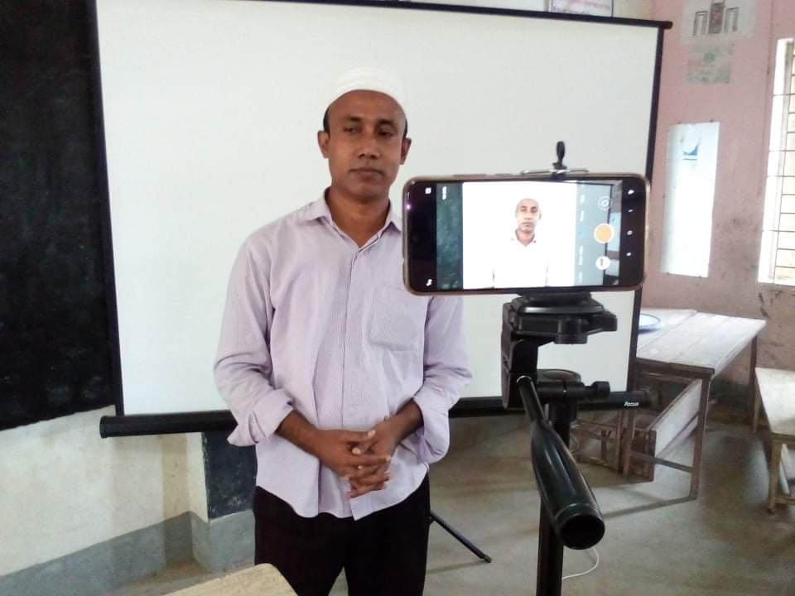
শিক্ষক পরিচিতি
আলীম উদ্দিন
সহকারী শিক্ষক
করতেতৈল সরকারি প্রাথমিক বিদ্যালয়
পলাশ, নরসিংদী।
01947474720

Slide 8
পাঠ পরিচিতি
শ্রেনিঃ পঞ্চম
বিষয়ঃ বাংলাদেশ ও বিশ্ব পরিচয়
পাঠ শিরোনামঃ জলবায়ু ও দুর্যোগ
পাঠ্যাংশঃ খরা

Slide 10
পাঠের শিখনফলঃ
১০-১-৬- বাংলাদেশের দুর্যোগপ্রবণ অঞ্চল ও সেখানে সৃষ্ট সমস্যা সম্পর্কে বলতে ও লিখতে পারবে ।

Slide 12
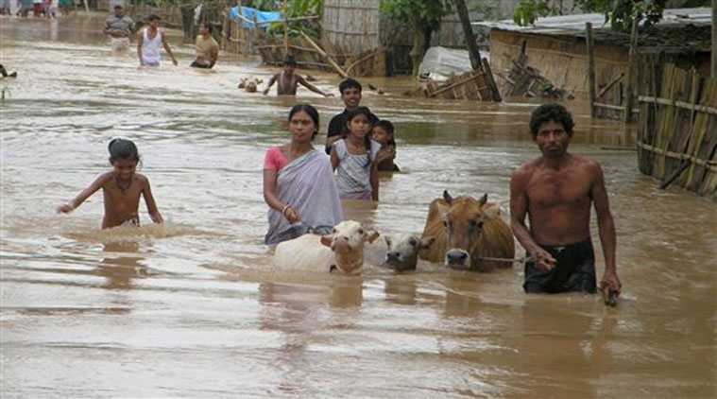

Slide 14
খরা

Slide 15
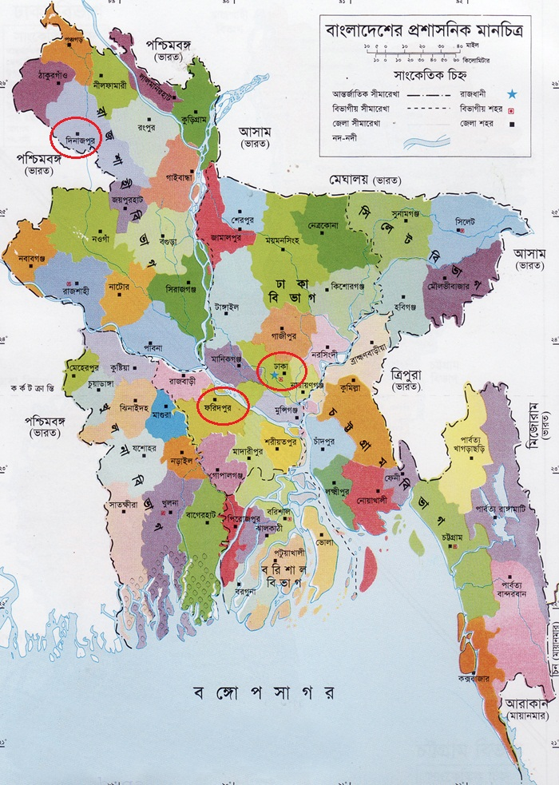

Slide 16
শুষ্ক আবহাওয়া
অপর্যাপ্ত
বৃষ্টিপাত
অল্পসংখ্যক
নদী
খরার কারণ

Slide 18
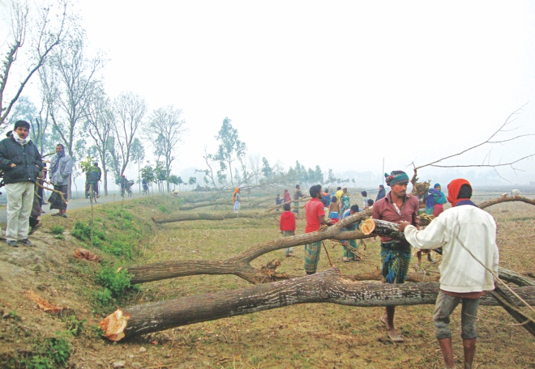

Slide 20
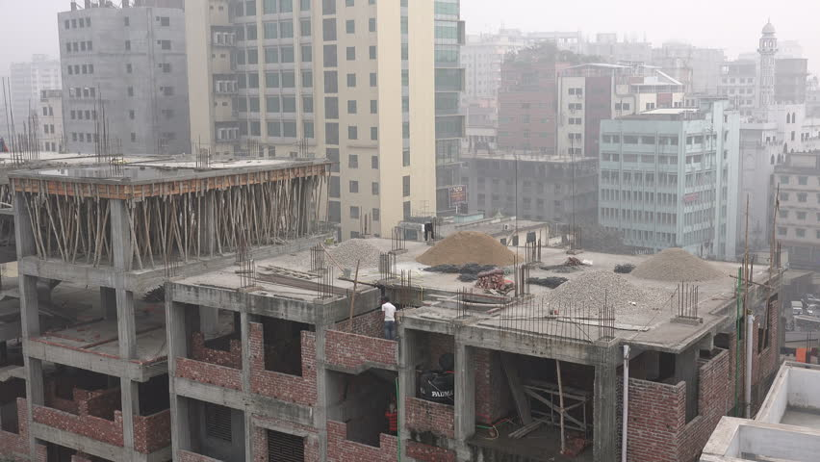

Slide 22
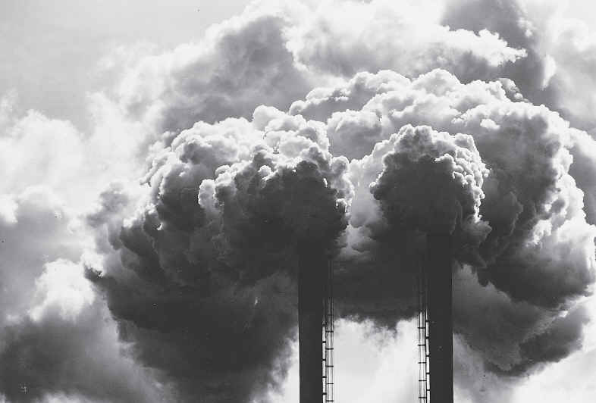

Slide 24
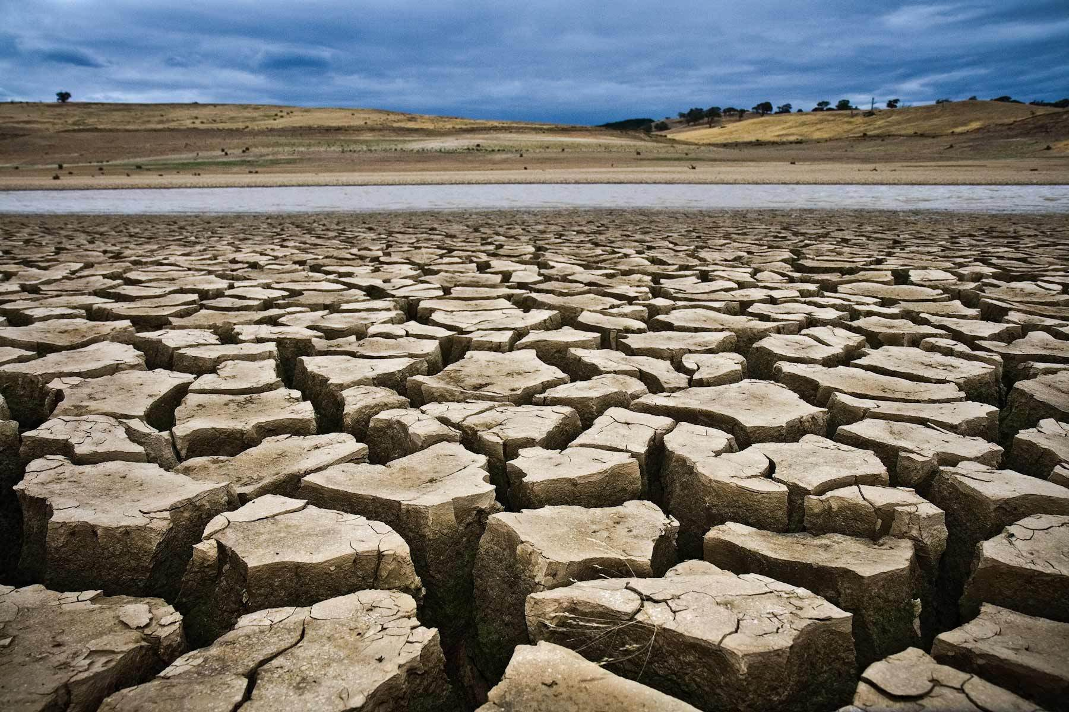
পুকুর ,নদী,খালবিল শুকিয়ে যায়

Slide 26
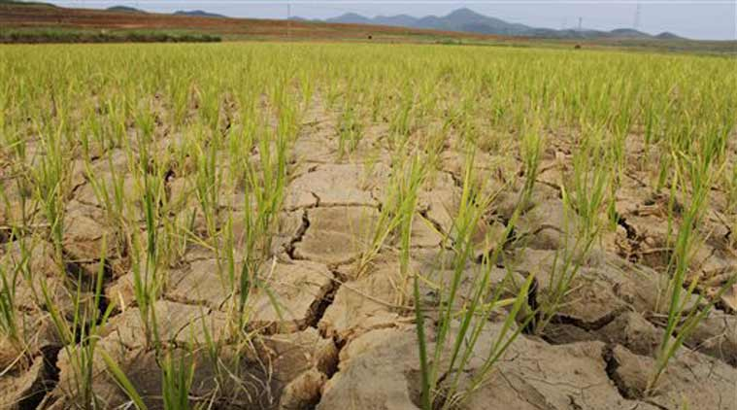
মাঠে ফসল ফলাতে কষ্ট হয়

Slide 28
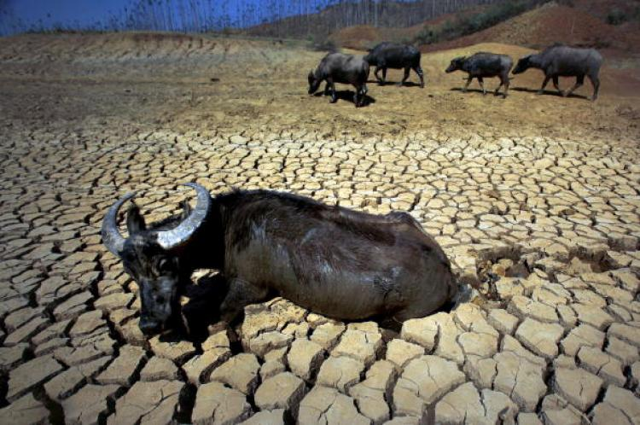
গবাদি পশুর খাদ্যের অভাব হয়

Slide 30
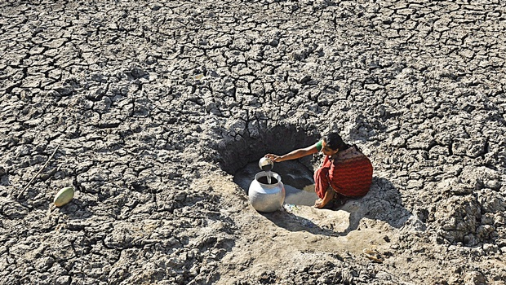

Slide 32
দলীয় কাজঃ
দলের নং | কাজ
দল-১ | নদীতে খরার ২টি প্রভাব লিখ।
দল-২ | মাঠে খরার ২টি প্রভাব লিখ।
দল-৩ | পশুর উপর খরার ২টি প্রভাব লিখ।
দল-৪ | মানুষের উপর খরার ২টি প্রভাব লিখ।

Slide 34
তোমরা সবাই পাঠ্যবইয়ের ৫২ পৃষ্ঠা খোল এবং পাঠ্যাংশটুকু মনোযোগ দিয়ে পড়।

Slide 36
*সঠিক উত্তরটি খাতায় লিখঃ
১।বাংলাদেশের কোন অঞ্চলে খরার প্রবণতা বেশি?
ক) দক্ষিন-পূর্ব খ)উত্তর-দক্ষিন
গ) উত্তর-পশ্চিম ঘ)পূর্ব-পশ্চিম
২।বায়ু দূষণের ফলে কি হয়?
ক)তাপমাত্রা কমে যায় খ)তাপমাত্রা বেড়ে যায়
গ)পানি বেড়ে যায় ঘ)পানি কমে যায়

Slide 38
২।শূণ্যস্থান পূরণ করঃ
ক)বাংলাদেশের উত্তর-পশ্চিম অঞ্চলে খরার প্রবণতা বেশি কারণ------------------------------------।
খ)গাছের শিকড় -------- মধ্যকার পানি ধরে রাখে।

Slide 40
৩।নিচের প্রশ্নগুলোর উত্তর লিখঃ
ক)বাংলাদেশের কোন অঞ্চলগুলোতে খরা বেশি হয়?
৪টি অঞ্চলের নাম লিখ।
খ)খরার ৫টি ফলাফল লিখ।

Slide 42
সবাইকে ধন্যবাদ, ভালো থেকো।

